Slide 1
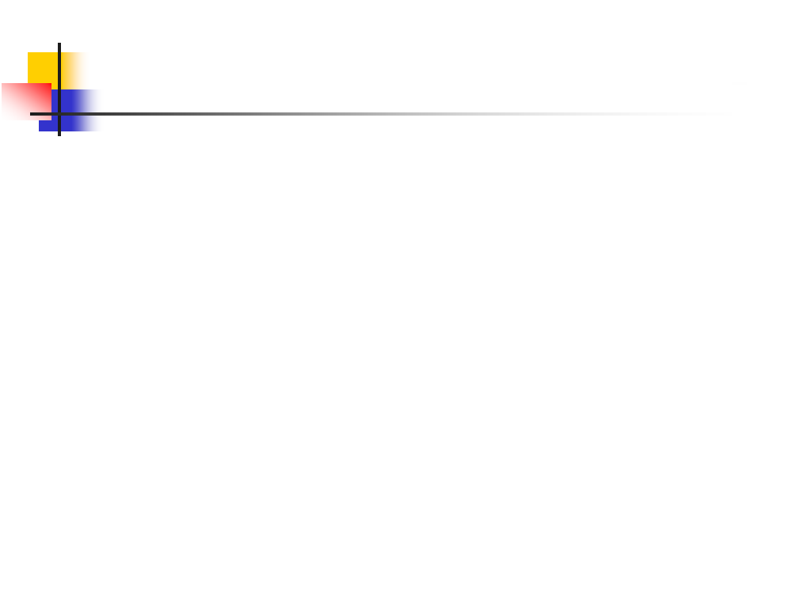
第9章 Java图形用户界面设计案例
AWT包
java.awt包中的组件根类
图形用户界面
Java布局管理器
Java组件的事件处理
javax.Swing包中常用组件

Slide 2
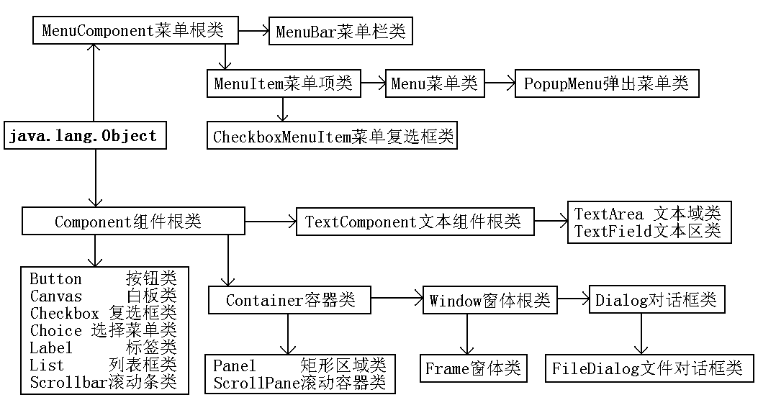
AWT包

Slide 3
java.awt包中的组件根类
Component组件类
MenuComponent菜单组件类
Container容器类

Slide 4
Component组件类
Component抽象类是所有图形组件的根类，它封装了图形组件的共有属性和提供发生在组件上事件源的处理方法，以及在屏幕上显示图形的能力和与计算机使用者进行交互的能力
直接子类有：
Button、Canvas、Checkbox、Choice、Container、Label、List、Scrollbar、TextComponent

Slide 5
MenuComponent菜单组件类
MenuComponent抽象类是所有菜单组件的根类，该类中封装了菜单组件的共有属性和提供发生在菜单上事件源的处理方法
直接子类有：MenuBar、MenuItem

Slide 6
Container容器类
Container容器类提供了在一个组件上放置另外组件的可能，凡是继承该类的组件都可在其上放置其他组件
直接子类有：
Panel、ScrollPane、Window

Slide 7
图形用户界面
AWT中的窗体类
AWT中的组件类
AWT中的菜单类

Slide 8
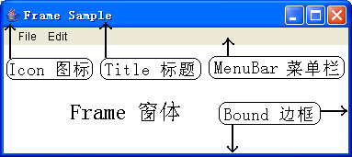
AWT中的窗体类
1．Frame窗体类
用于创建实现人机交互对话的窗体，它是构建应用程序图形界面的基础

Slide 9
AWT中的窗体类
2．Dialog窗体类
用于创建一个带标题和边界的对话框窗体，显示一些提示信息或从用户处获取某种形式的输入信息的
Dialog窗体有“模式”属性，即Dialog窗体有“无模式”和“有模式”窗体两种，“无模式”窗体不中止主程序的执行，是一个独立的对话框窗体；“有模式”窗体中止主程序的执行，需要关闭对话框后才会继续执行主程序

Slide 10
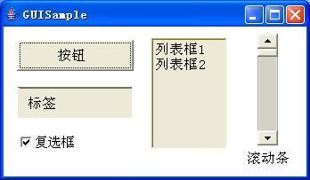
AWT中的组件类
放置在窗体中的组件有：
按钮（Button）、标签（Label）、画板（Canvas）、滚动条（Scrollbar）、列表框（List）、复选框（Checkbox）、文本域（TextField）、文本区（TextArea）等

Slide 11
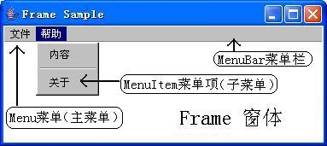
AWT中的菜单类
菜单是用来指导用户操作应用程序的，创建菜单的类有：
MenuBar（菜单栏）、Menu菜单（主菜单）、MenuItem（菜单项或子菜单）、PopupMenu（弹出式菜单）等类

Slide 12


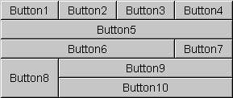

Java布局管理器
BorderLayout
FlowLayout
GridBagLayout
GridLayout

Slide 13
Java组件的事件处理
AWTEvent事件类
java.awt.event包中的监听器接口
java.awt.event包中的事件类

Slide 14
AWTEvent事件类
AWTEvent类是在java.awt.event包中的所有事件类的根类
AWTEvent类的父类是java.util包中定义的EventObject事件对象类
EventObject类将事件以对象的形式封装在类中

Slide 15
java.awt.event包中的监听器接口
接 口 名 | 功 能 说 明
ActionListener | 接收操作（动作）事件的监听器接口
AdjustmentListener | 接收调整事件的监听器接口
AWTEventListener | 接收指派给对象事件的监听器接口
ComponentListener | 接收组件事件的监听器接口
ContainerListener | 接收容器事件的监听器接口
FocusListener | 接收组件上键盘焦点事件的监听器接口
HierarchyBoundsListener | 接收组件的移动和大小调整事件的监听器接口
InputMethodListener | 接收输入方法事件的监听器接口
ItemListener | 接收菜单项事件的监听器接口
KeyListener | 接收键盘事件（击键）的监听器接口
MouseListener | 接收组件上鼠标事件（按下、释放、单击、进入或离开）的监听器接口
MouseMotionListener | 接收组件上鼠标移动事件的监听器接口
MouseWheelListener | 接收组件上鼠标滚轮事件的监听器接口
TextListener | 接收文本事件的监听器接口
WindowFocusListener | 接收Window焦点事件的监听器接口
WindowListener | 接收窗体事件的监听器接口
WindowStateListener | 接收窗体状态事件的监听器接口

Slide 16
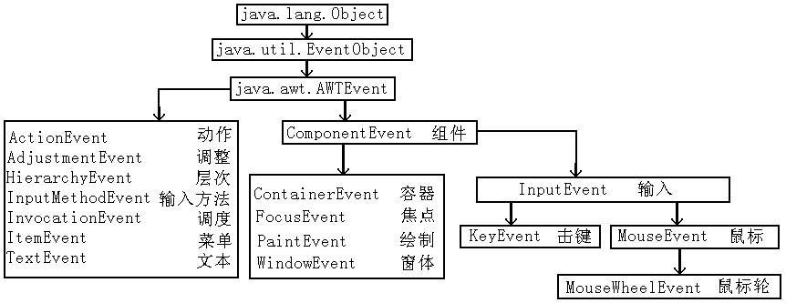
java.awt.event包中的事件类

Slide 17
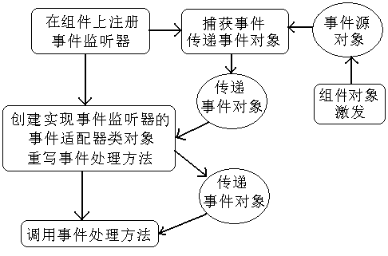
组件事件处理机制

Slide 18
组件事件处理示例
1．鼠标事件处理
2．键盘事件处理

Slide 19
javax.Swing包中常用组件
javax.swing包是Java基础类库（JFC）的一部分，是一组新的符合Java2规范的图形用户界面（GUI）组件，与java.awt包的功能基本相同，包含了java.awt包中的所有组件，又增加了一些新的组件，例如，树视图、列表框，标签屏面等
javax.swing包的内容是纯Java实现的，通过javax.swing包中组件创建的图形用户界面可以自动与任意计算机操作系统平台相吻合，这些组件在所有平台上的工作方式尽可能地相同，使应用程序界面的外观感觉效果更理想

